Slide 2
1
睡觉时间
Jana Mason
迪科奕阳“分享阅读”工作室

Slide 3
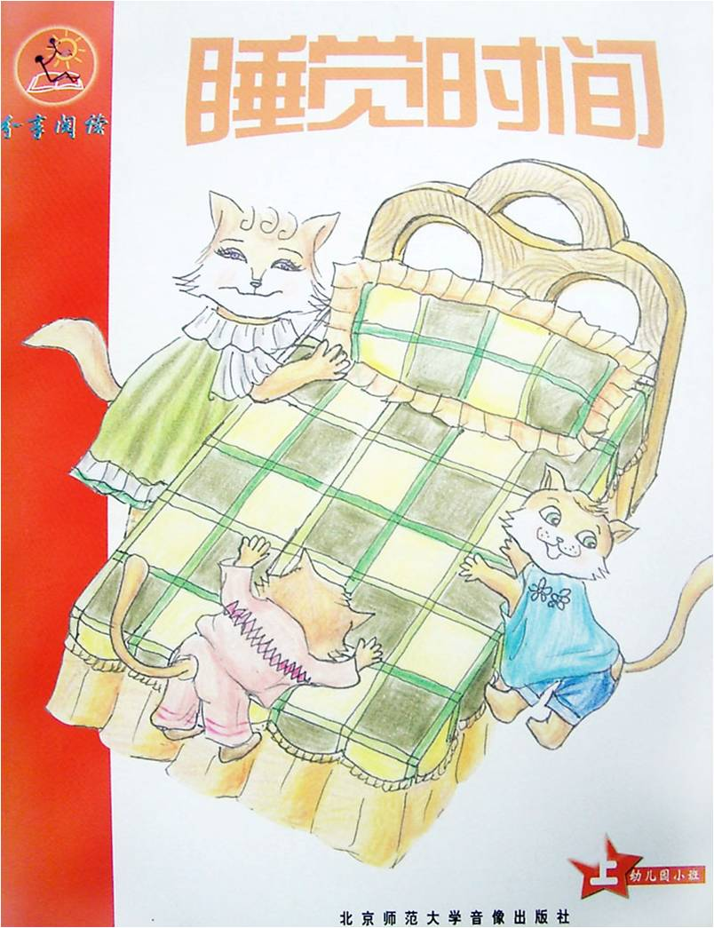

Slide 4
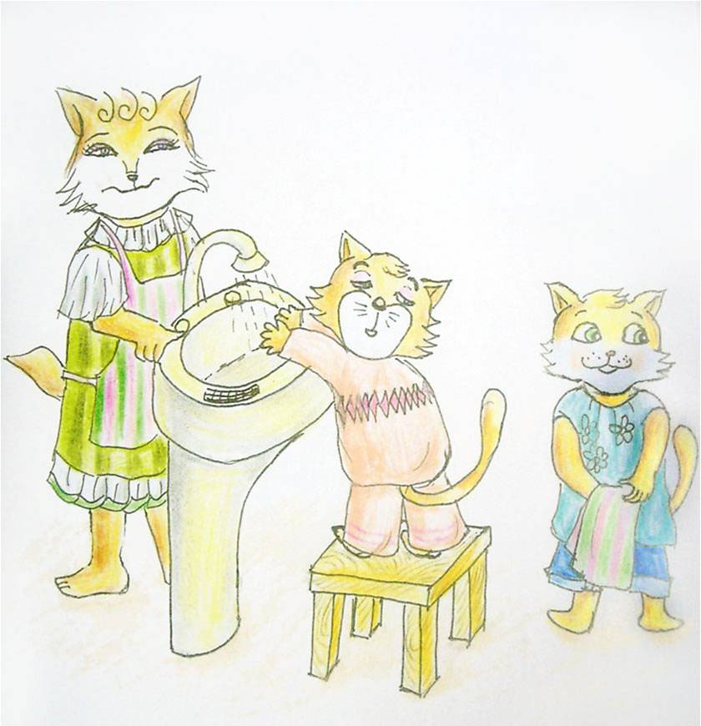
洗洗爪子
1

Slide 5
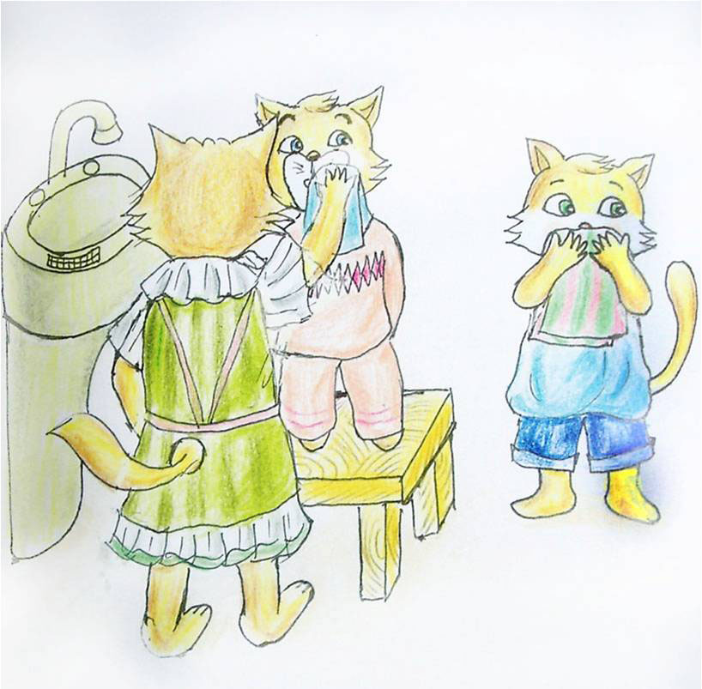
洗洗脸
2

Slide 6
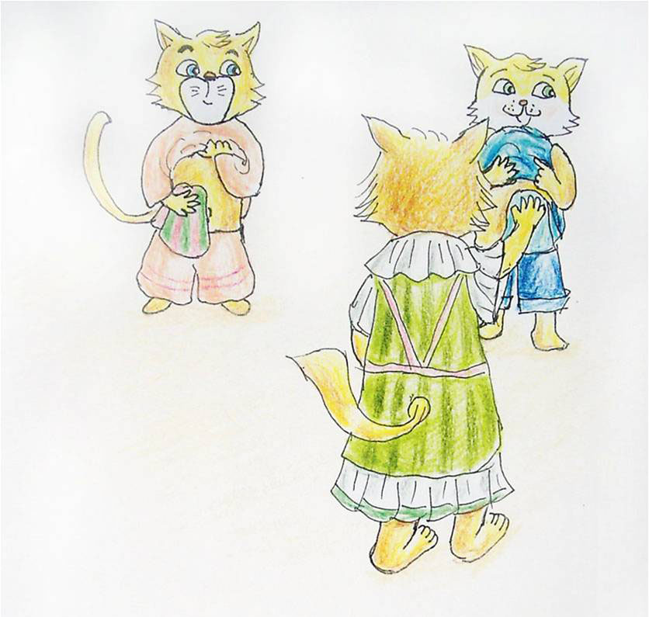
洗洗肚子
3

Slide 7
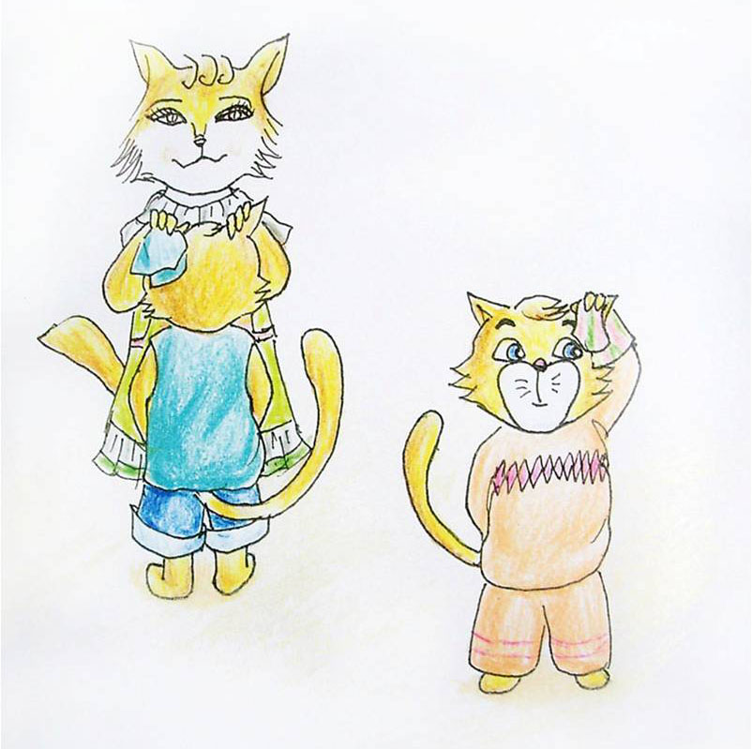
洗洗耳
4

Slide 8
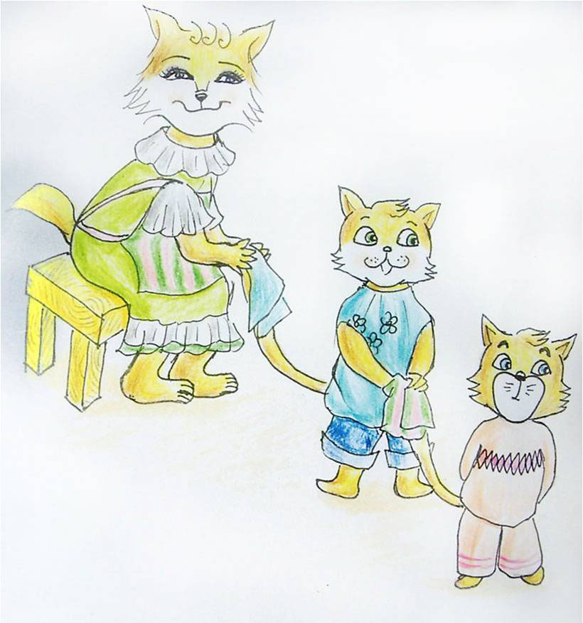
洗洗尾巴
5

Slide 9
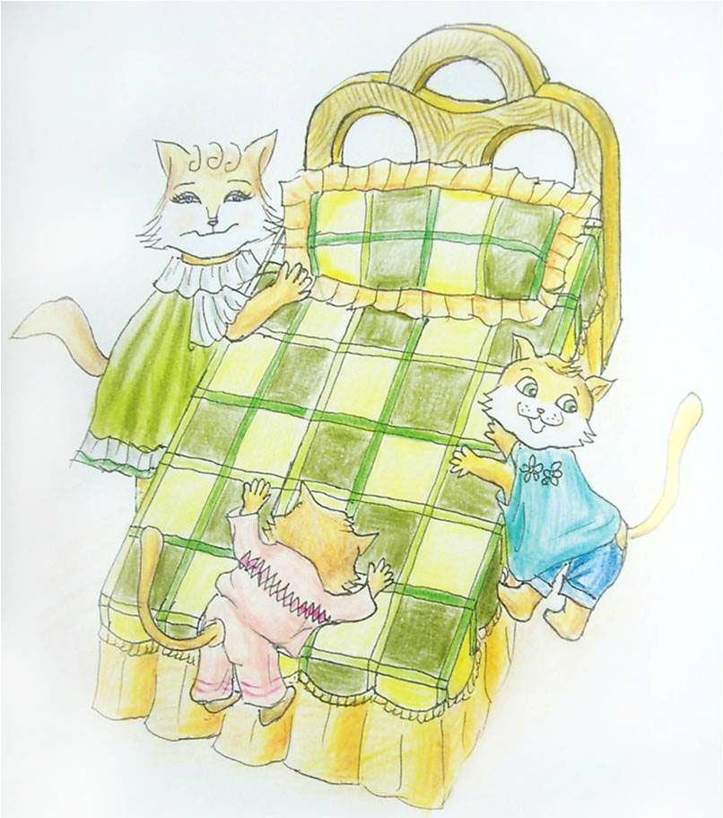
爬上床
6

Slide 10
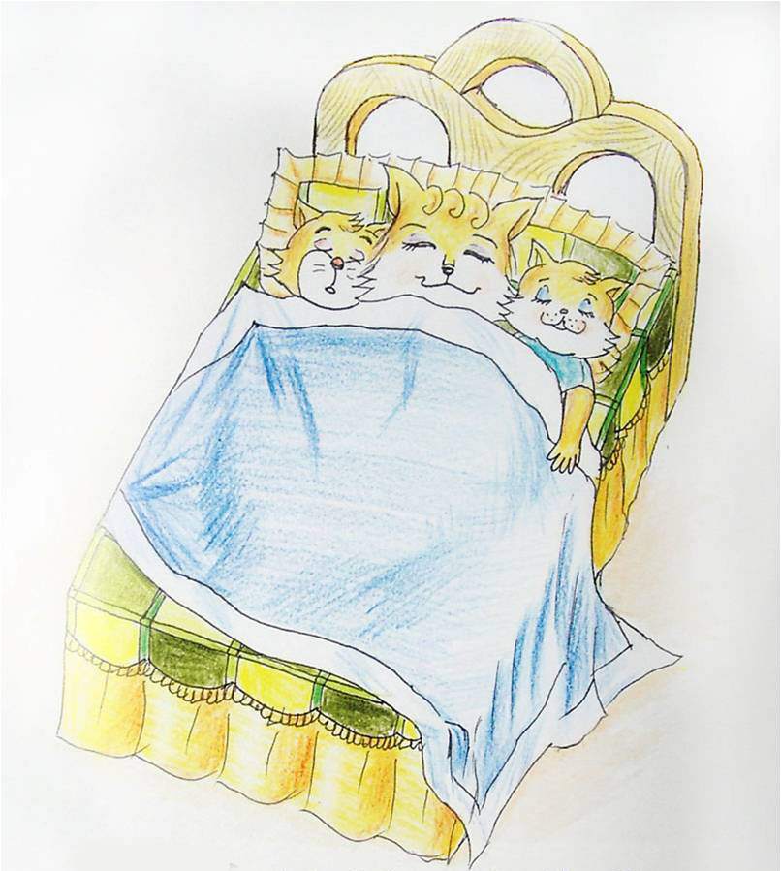
挨着妈妈，睡觉了。
7

